Slide 1
基础梳理篇
第12课时 大气压强 流体压强与流速的关系

Slide 2
目录
01
知识梳理
重点突破
02
福建4年中考聚焦
03

Slide 3
01
知识梳理
·1 大气压强
·2 流体压强与流速的关系

Slide 4
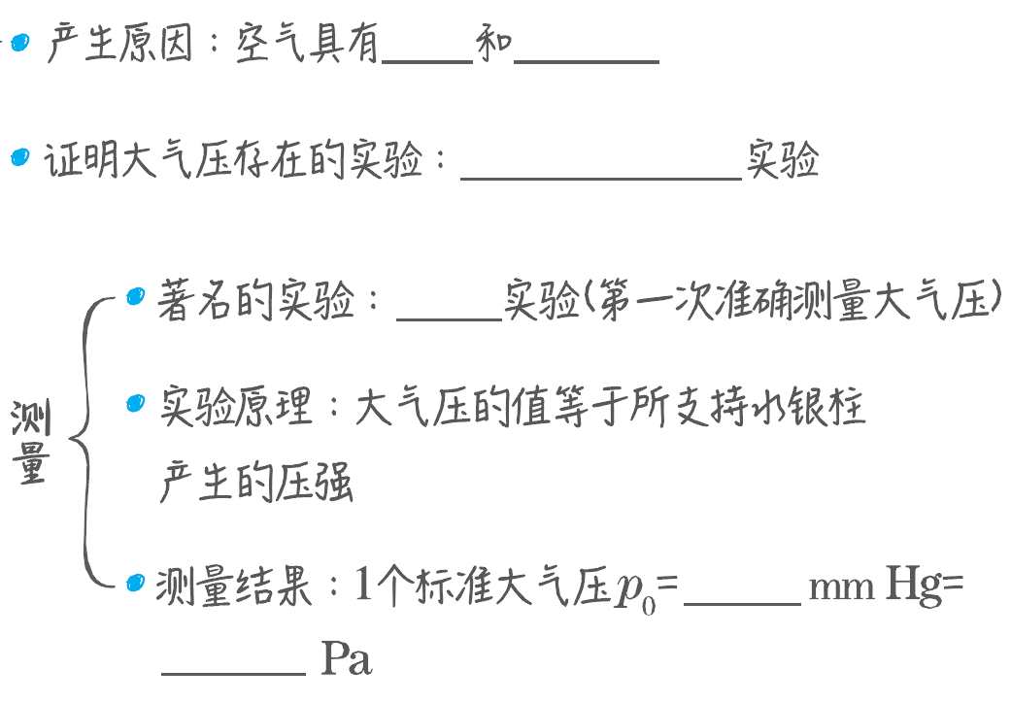
知识点1 大气压强
重力
流动性
马德堡半球
托里
拆利
760
1.013×10⁵

Slide 5
低
升高

Slide 6
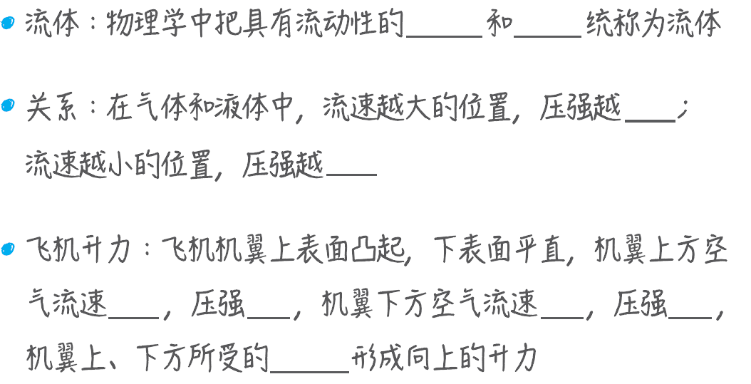
知识点2 流体压强与流速的关系
液体
气体
小
大
大
小
小
大
压力
差

Slide 7
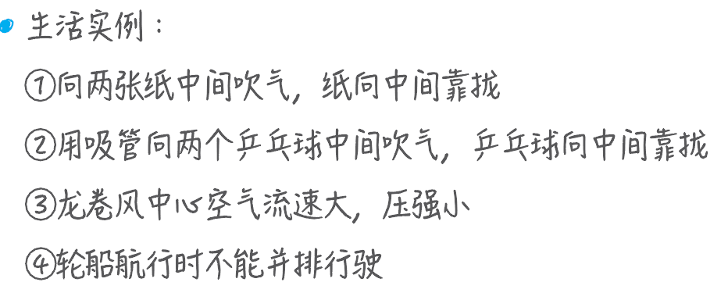

Slide 8
重点突破
02
·1 大气压强[高频考点]
·2 流体压强与流速的关系
·3 托里拆利实验

Slide 9
重点1 大气压强【高频考点】
【典例1】下列关于“吸”的物理现象中，由大气压引起的是( )
A．拔火罐时玻璃罐“吸”在皮肤上
B．两个表面平滑的铅块紧压后“吸”在一起
C．穿在身上的化纤衣服容易“吸”灰尘
D．若人站在安全线以内的区域候车，会被驶过的列车“吸”进铁轨
A

Slide 10
【典例2】【2020·福州质检·2分】传染病负压隔离病房的室内气压低于室外大气压。关于负压病房，下列说法正确的是( )
A．病房内处于真空状态
B．病房内的气压一定是1个标准大气压
C．病房内的空气可以通过门窗流向病房外
D．可以通过从病房内抽气实现负压
D

Slide 11
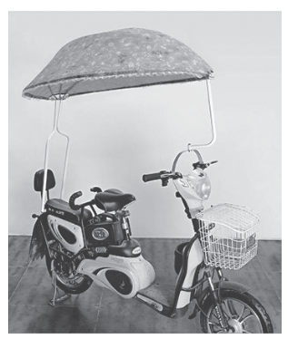
重点2 流体压强与流速的关系
【典例3】近期交警部门加大对电动车安装遮阳伞的检査拆除力度。遮阳伞虽能遮挡阳光，如图1所示，但存在安全隐患，当电动车快速行驶时，
下列说法正确的是( )

Slide 12
A．遮阳伞上边空气流速小，压强小，伞面被向下压
B．遮阳伞下边空气流速大，压强小，伞面被向上吸
C．遮阳伞上边空气流速大，压强大，伞面被向下压
D．遮阳伞下边空气流速小，压强大，伞面被向上吸
√

Slide 13
【典例4】【2020·泉州质检·2分】火车站台上都有一条安全线，乘客必须在安全线外等候火车进站，这是因为火车进站时，火车与站台上的乘客间空气流动速度变大，压强会________； 随着我国火车的提速，安全线的距离应该________。(均填“增大”“减小”或“不变”)
减小
增大

Slide 14
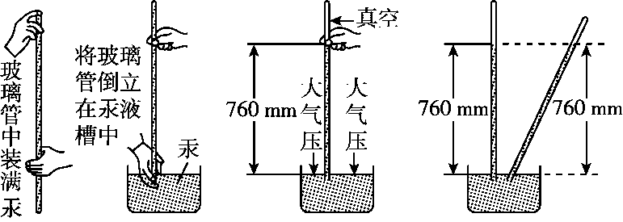
重点3 托里拆利实验
【实验剖析】
实验 过程
实验 原理 | 玻璃管内汞柱的上方是真空，管外汞面的上方是空气，是大气压支持管内汞柱不下落，大气压的数值等于这段汞柱产生的压强

Slide 15
测量 结果 | 标准大气压的数值：p₀＝ρ_{汞}gh＝13.6× 10³ kg/m³× 9.8 N/kg× 0.76 m≈1.013× 10⁵ Pa
实验 拓展 | (1)实验中，玻璃管内外液面高度差的大小与玻璃管的长短、粗细、是否倾斜等因素无关，它的大小只取决于大气压； (2)实验时，玻璃管内若混有少量空气，玻璃管内汞柱高度会变小，测量结果会偏小

Slide 16
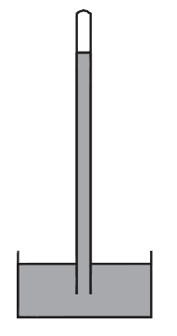
【典例5】如图2所示，在一个标准大气压下，用1 m长的玻璃管做托里拆利实验，管中水银柱高度为______mm。
(1)假定移动玻璃管的过程均不漏气，将玻璃管倾斜放置，水银柱的高度将________，将玻璃管向上提升一点，
水银柱高度将________。(均填“升高”“不变”
或“降低”)
760
不变
不变

Slide 17
会
(2)如果用水来代替水银做实验，水______(填“会”或“不会”)充满玻璃管，若管口刚好在水面上且保证不漏气，此时玻璃管内底部的压强为__________。(g取10 N/kg，结果用科学记数法表示，保留一位有效数字)
9×10⁴ Pa

Slide 18
福建4年中考聚焦
03
1
2
3

Slide 19
1．【2017·福建·2分】我国完成了速度超过400 km/h的高铁交会试验，两列高速运行的列车交会过程中，产生“强吸力”的原因是两车之间的空气( )
A．流速大，压强大
B．流速小，压强小
C．流速大，压强小
D．流速小，压强大
C

Slide 20
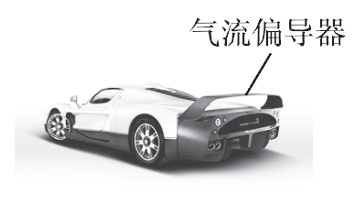
2．【2020·莆田质检·2分】如图所示，赛车尾部装有气流偏导器，是为了让汽车在高速行驶时，对地面的压力更大，提高车轮的抓地性能。下图中能表示偏导器横截面形状的是( )
B

Slide 21
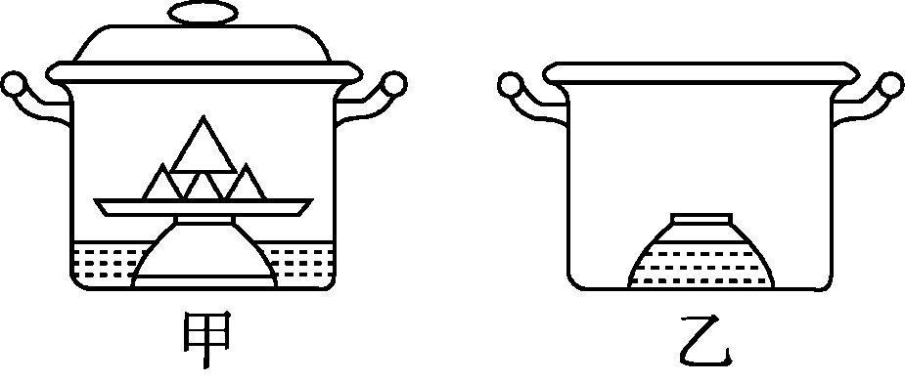
3．【2019·福建·4分】蒸粽子时将碗倒扣在盛有适量水的锅中当支架，把装有粽子的盘子放在上方，如图甲。蒸好后打开锅盖，看到锅盖内表面有许多小水珠。熄火一会儿，发现锅中的水被“吸入”碗内，如图乙。

Slide 22
锅盖内表面为什么有许多小水珠？
(2) 锅中的水为什么会被“吸入”碗内？
解：(1)锅中的水蒸气遇到温度相对较低的锅盖，放出热量，液化成小水珠。
熄火后，碗中的气体压强减小，在外界大气压的作用下，锅中的水被“吸入”碗内。

